Slide 1
Góc sáng tạo-HĐGD theo chủ đề
Quà tặng ông bà - Sáng tạo từ vật liệu thiên nhiên

Slide 3
Góc sáng tạo-HĐGD theo chủ đề
Quà tặng ông bà - Sáng tạo từ vật liệu thiên nhiên

Slide 4
1. Em hãy làm một món quà tặng ông bà bằng vật liệu từ thiên nhiên.
2. Các nhóm trưng bày và giới thiệu sản phẩm.
3. Cả lớp bình chọn những sản phẩm đẹp có nội dung hay. Mang món quà của em về tặng ông bà.

Slide 5
1. Em hãy làm một món quà tặng ông bà bằng vật liệu từ thiên nhiên.
Bước 1: Chọn ý tưởng.
Bước 2: Làm món quả.
Bước 3: Viết lời tặng, lời chúc.

Slide 6
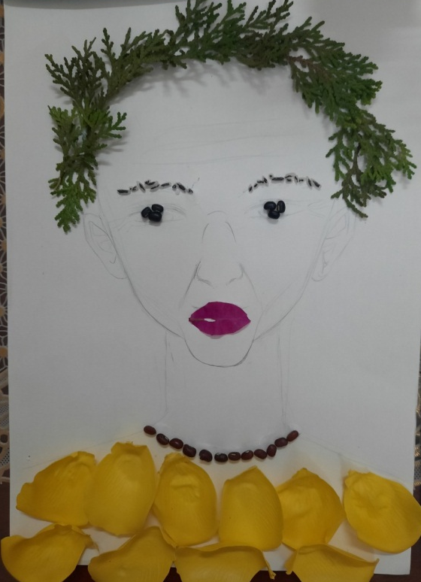
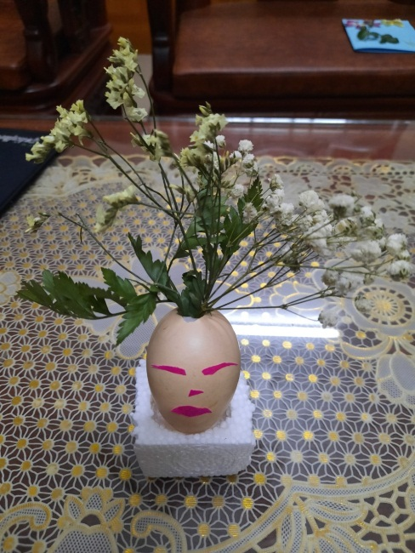
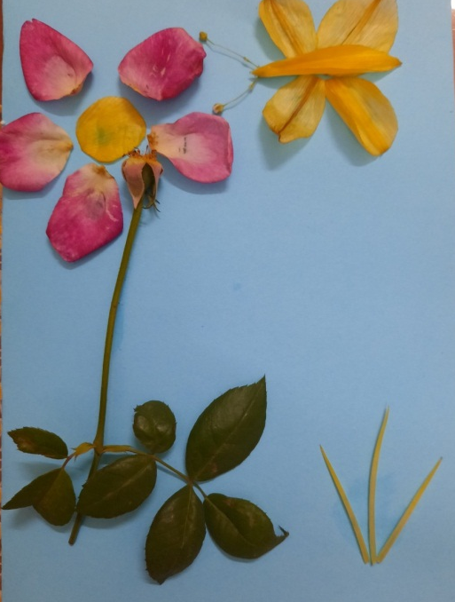
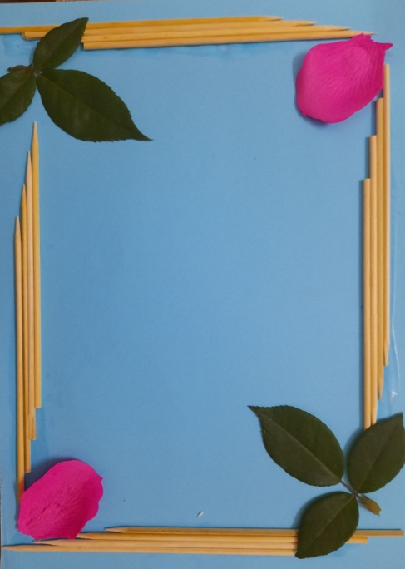
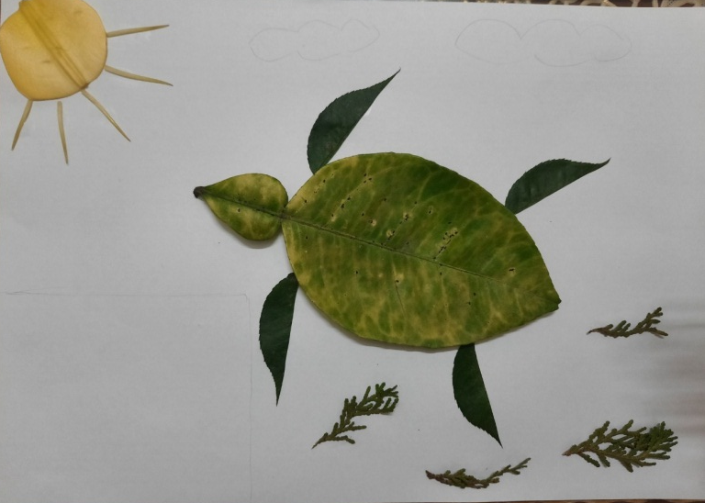
Bước 1: Chọn ý tưởng.

Slide 7
Bước 2: Làm món quà

Slide 8
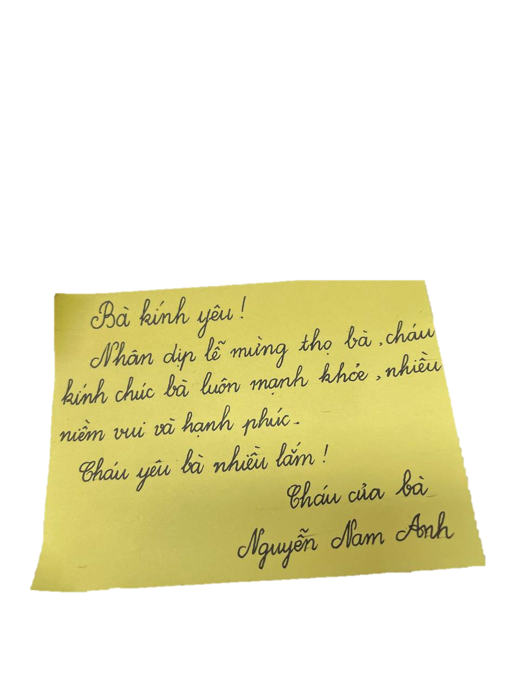
Bước 3: Viết lời tặng, lời chúc.

Slide 9
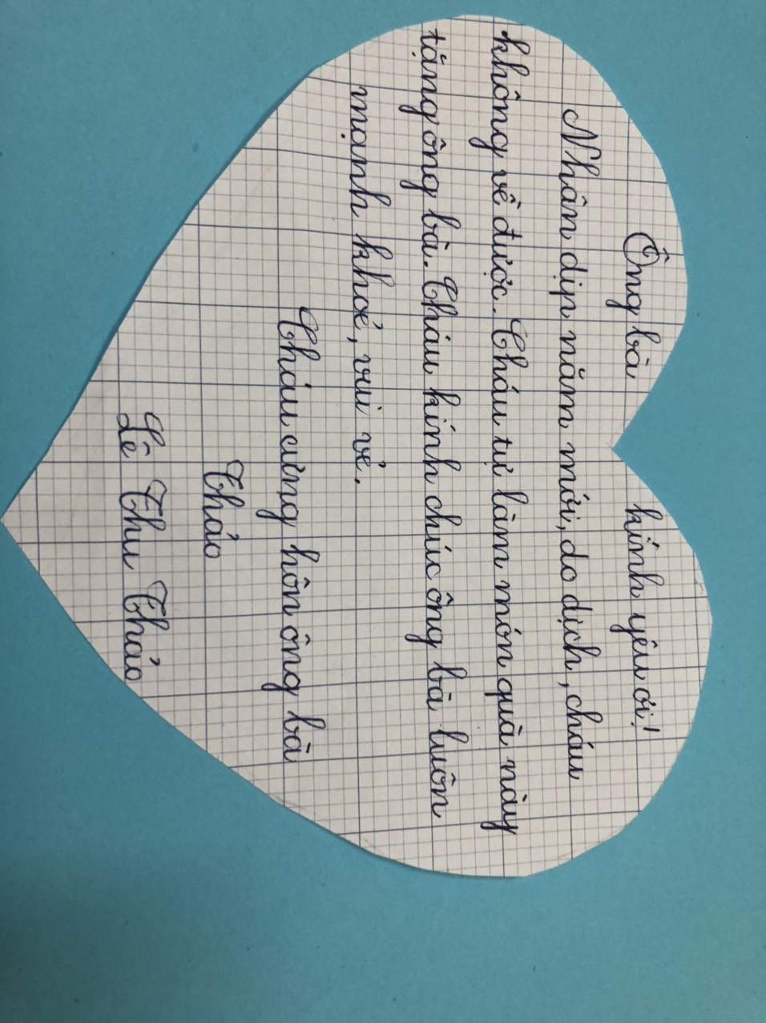
Bước 3: Viết lời tặng, lời chúc.

Slide 10
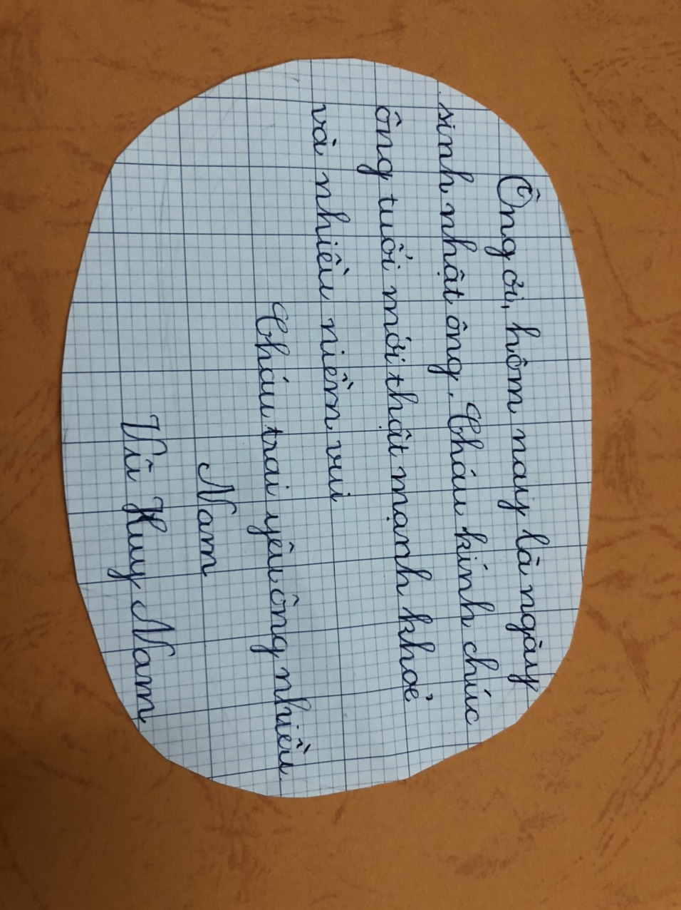
Bước 3: Viết lời tặng, lời chúc.

Slide 11
Bước 3: Viết lời tặng, lời chúc.

Slide 12
1. Em hãy làm một món quà tặng ông bà bằng vật liệu từ thiên nhiên.
Bước 1: Chọn ý tưởng.
Bước 2: Làm món quả.
Bước 3: Viết lời tặng, lời chúc.

Slide 13
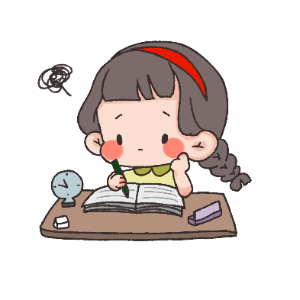
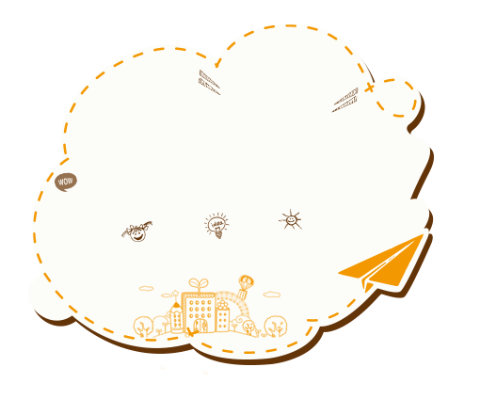
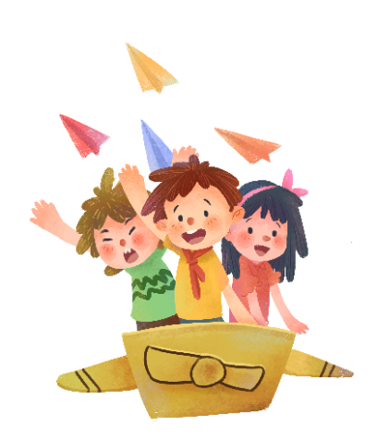
THỰC HÀNH TRẢI NGHIỆM

Slide 14
Chia sẻ trước lớp

Slide 16
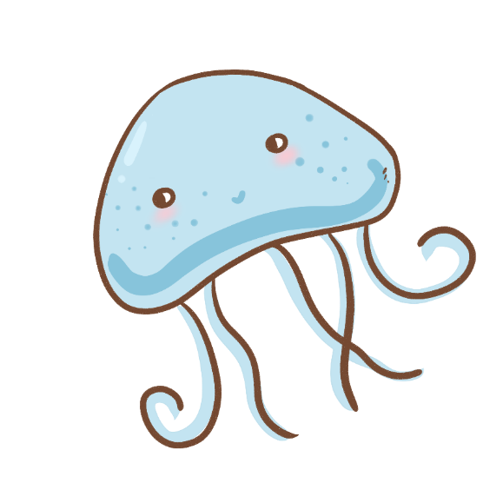
Bình chọn

Slide 17
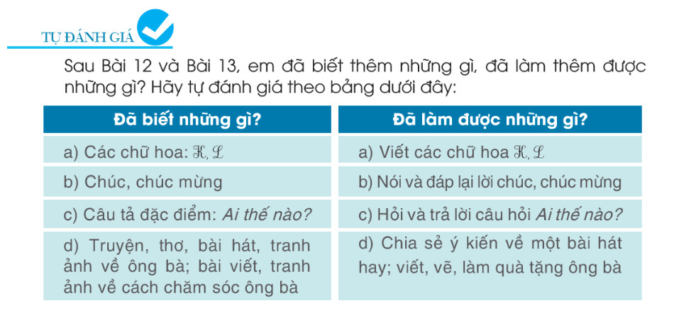

Slide 18
Bài
13
Hiểu được nội dung các bài đọc
Hỏi và trả lời câu hỏi Ai thế nào?
Chữ hoa K
Biết đọc sách ( báo) viết về ông bà của em.
Biết chia sẻ ý kiến về một bài hát hay.
Biết kể về ông bà của em.

Slide 19
Bài
13
Kể lại câu chuyện: “ Vầng trăng của ngoại”.
Hiểu được nội dung các bài đọc.
Chữ hoa L
Biết viết về việc em làm thể hiện sự quan tâm tới ông bà.
Nói và đáp lại lời chúc, chúc mừng
Làm quà tặng ông bà.

